Slide 1
中学校 保健体育（体育分野）
〔第１学年及び第２学年〕
陸上競技 走種目
「ハードル走」
【知識及び技能編】
学習時間の目安：約30分

Slide 2
「知識及び技能」編
知識

Slide 3
知識及び技能
学校の授業以外の場で取り扱うことが可能と考えられる学習活動
知 識
ハードル走の“歴史”や“特性”について
学習カードで学習しよう。
【ハードル走の歴史】
※別紙ワークシート参照
【ハードル走の特性】

Slide 4
知識及び技能
学校の授業以外の場で取り扱うことが可能と考えられる学習活動
知 識
ハードル走：用語、技術の名称とポイント
【スタート（クラウチングスタート）】
・１台目まで、偶数歩で走る人は、振り上げ脚（リード
脚）を にして構える。
・１台目まで、奇数歩で走る人は、振り上げ脚（リード
脚）を にして構える。
【アプローチ】
・スタートから１台目までを、 で走る。
・何歩でもよいだが、リズムアップしながらもスピードを
あげられるようにする。
【インターバル】
・ または 歩で に走る。
後ろ
前
全力
３
５
リズミカル

Slide 5
知識及び技能
学校の授業以外の場で取り扱うことが可能と考えられる学習活動
知 識
ハードル走：用語、技術の名称とポイント
【振り上げ脚】
・勢いよくハードルを走り越すため、膝を高く引き上げた後、足裏を
ゴール方向に見せる意識で膝下を振り出す。
【抜き脚】
・滑らかにハードルを越すため、膝を折りたたんで前に（できるだけ
高い位置に）運ぶ。
【踏み切り】
・スピードを生かすように、遠くから踏み切る。
【空中】
・上半身を前傾させ、腕を前に出し、バランスをとる。
【着地】
・抜き脚を折りたたんだ状態で、膝を前方（できるだけ高い位置）
に引き付け、余分なブレーキをかけない。

Slide 6
「知識及び技能」編
技能

Slide 7
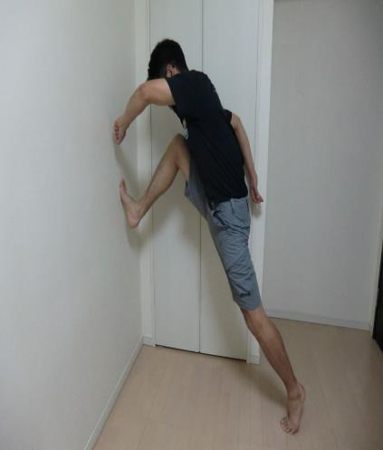
知識及び技能
学校の授業以外の場で取り扱うことが可能と考えられる学習活動
技 能
遠くから踏み切り、勢いよくハードルを越すために
壁を利用した踏切練習
【踏み切り】【振り上げ脚】
・遠くから踏み切る。
・踏切時に、“膝”をしっかり引き上げる。
・踏切時に上半身を前傾させハードルに
向かっていくイメージで。
Point!
・踏切足（地面についている足）の
かかとを、地面から浮かせる。
・しっかり前傾する。
・矢印の方向へすべての力を集結さ
せる意識で。

Slide 8
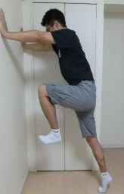
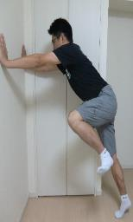
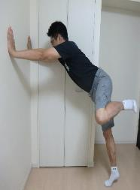
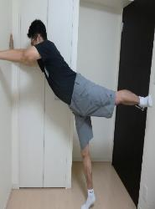
知識及び技能
学校の授業以外の場で取り扱うことが可能と考えられる学習活動
技 能
滑らかにハードルを越すために
壁を利用した抜き脚練習
【抜き脚】
・抜き脚をできるだけ小さく（コンパクトに）折りたたむ。
・折りたたんだ状態で、膝を前方（できるだけ高い位置）に引き付ける。
4
3
2
1
Point!
・抜き脚の足首を曲げ、つま先を外側へ向ける。
・膝が体の正面にくるまで、素早くひきつける。※最初はゆっくり丁寧に。慣れてきたら素早く

Slide 9
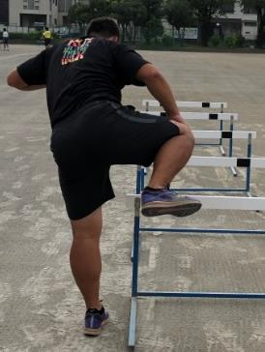
知識及び技能
授業でチェックしてみましょう
技 能
滑らかにハードルを越すために＋α
【抜き脚】
・抜き脚を、できるだけ小さく
（コンパクトに）折りたたむ。
・折りたたんだ状態で、
膝を前方（できるだけ
高い位置）に引き付ける。
・Ｚを意識すると、つま先
が側方を向き、ハードル
にひっかからない。
Point!
・抜き脚の足首を曲げ、
つま先を外側へ向ける。
・膝が体の正面にくる
までひきつける。
ペアの人は、後方から見て、Ｚが出来ているかアドバイス
Zをつくる

Slide 10
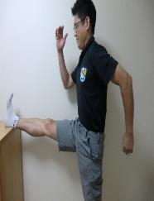
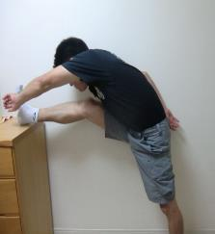
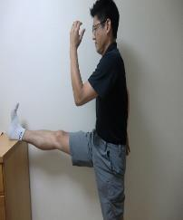
知識及び技能
学校の授業以外の場で取り扱うことが可能と考えられる学習活動
技 能
・滑らかにハードルを越すために
・リズミカルに走るために
腕ふり・リズムの練習
【腕ふり】【リズム】（柔軟性）
イチ・ニ・サーン・ゼロの“繰り返し”
ゼロ サーン ニ イチ
・腕ふりを付けて、リズムをとる
立った状態で
慣れてきたら、速いリズムで

Slide 11
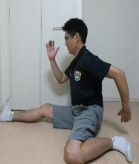
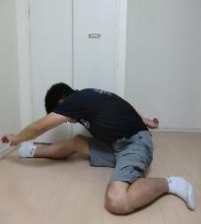
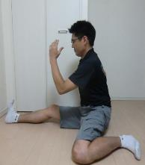
知識及び技能
学校の授業以外の場で取り扱うことが可能と考えられる学習活動
技 能
・滑らかにハードルを越すために
・リズミカルに走るために
腕ふり・リズムの練習
【腕ふり】【リズム】（柔軟性）
イチ・ニ・サーン・ゼロの“繰り返し”
ゼロ サーン ニ イチ
・腕ふりを付けて、リズムをとる
・股関節の柔軟性が高まる
座った状態で
慣れてきたら、速いリズムで
足首曲げる

